Slide 1
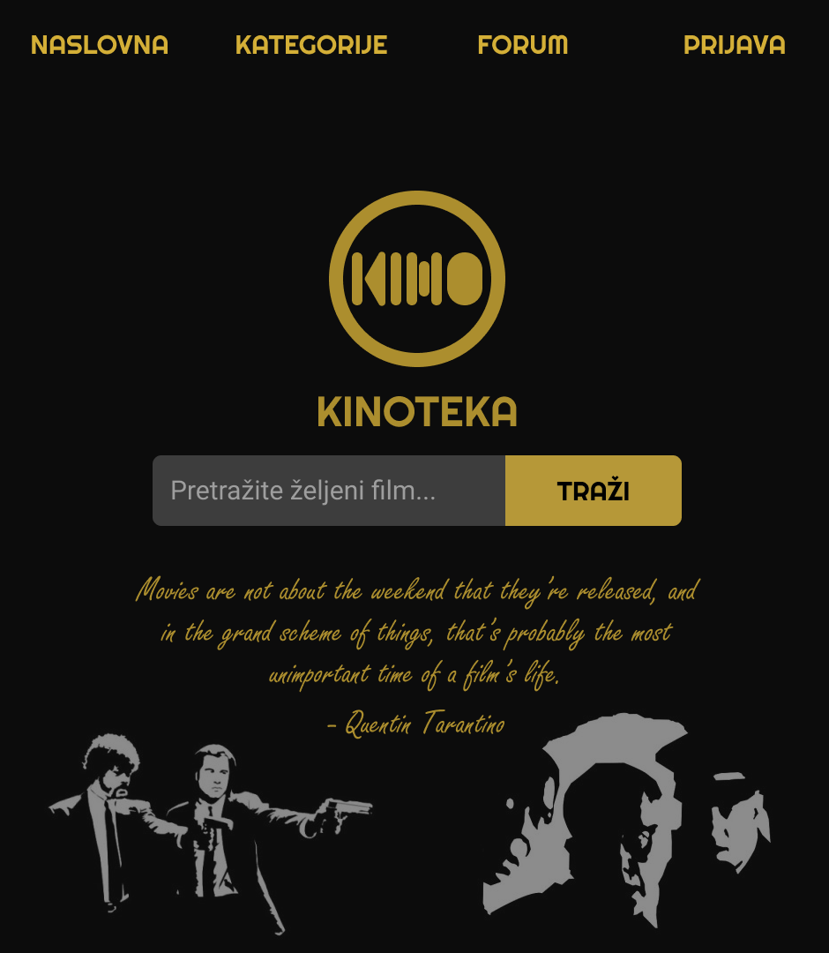
Kinoteka -web aplikacija za gledanje filmova
Nediljko Ivišić
Marko Vujnovič

Slide 2

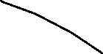
Plan projekta
Dizajn
Low fidelity
High fidelity
Implementacija
Gatsby
Firebase
Testiranje i revizija
Deploy

Slide 3
Sadržaj
Početna
Naslovna
KategorijePočetna
Forum Početna
Prijava i registracija
Kategorije
Forum
Korisnički profil
Gledaj Film
Forum Tema

Slide 4
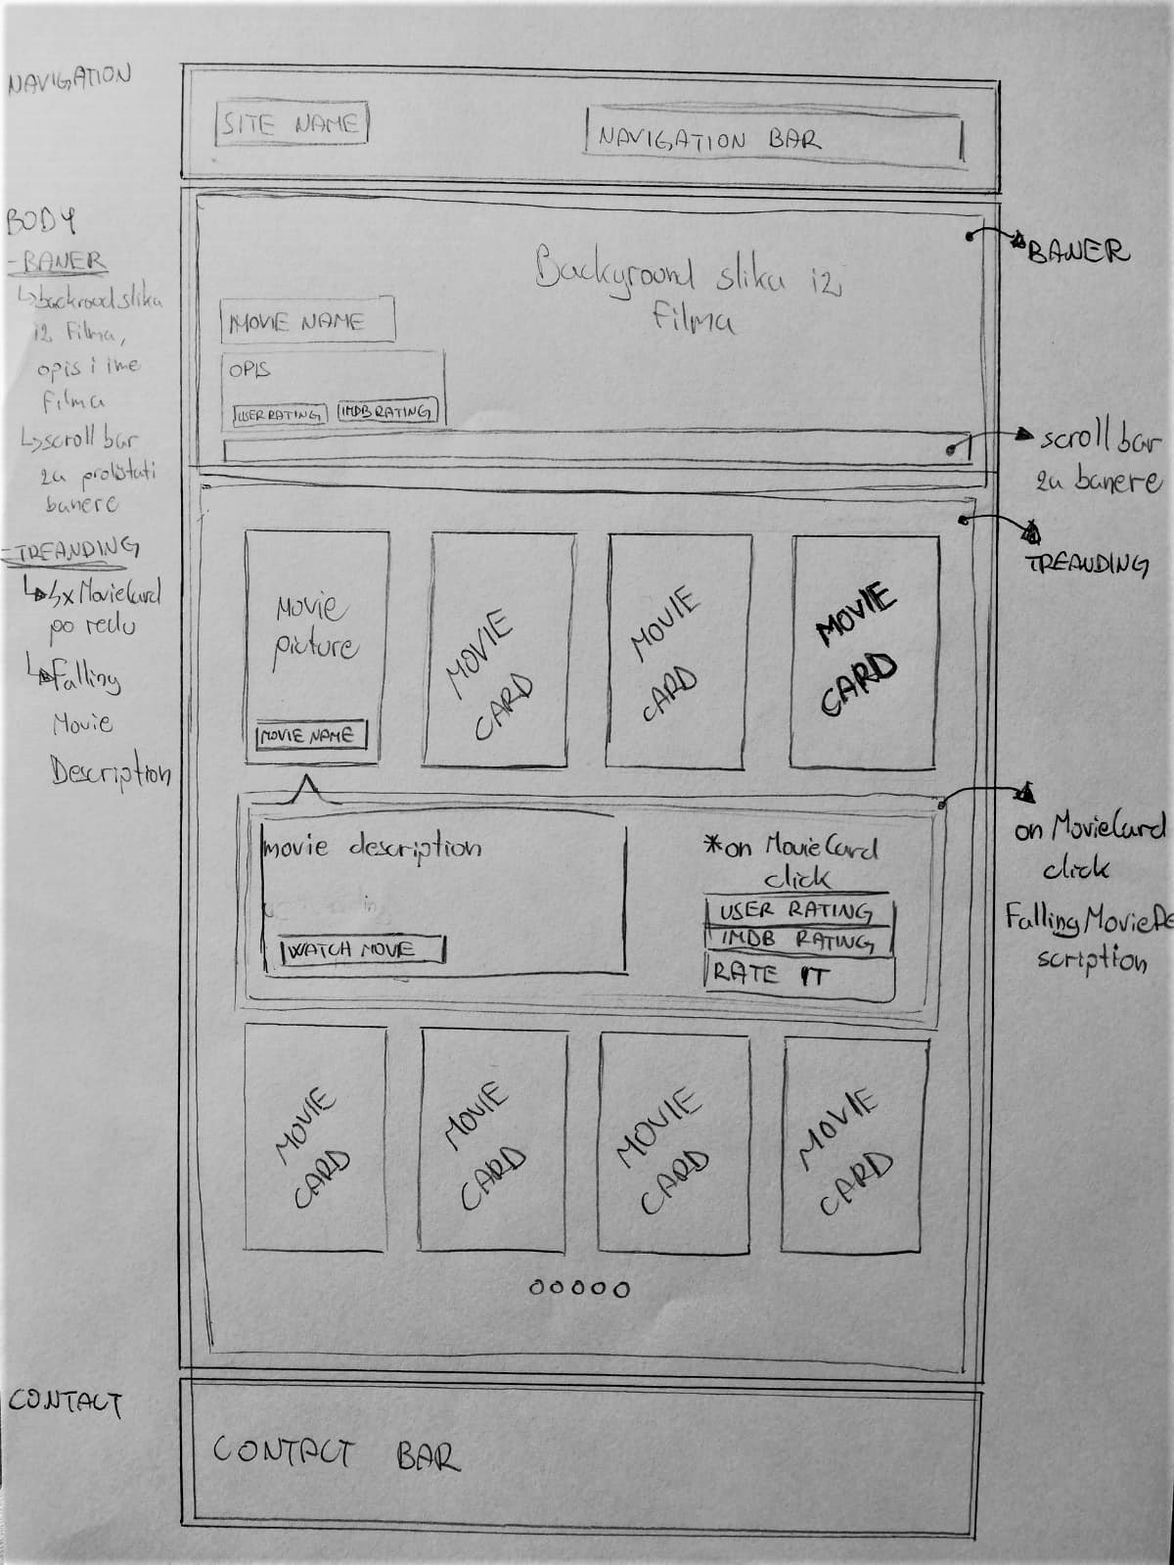
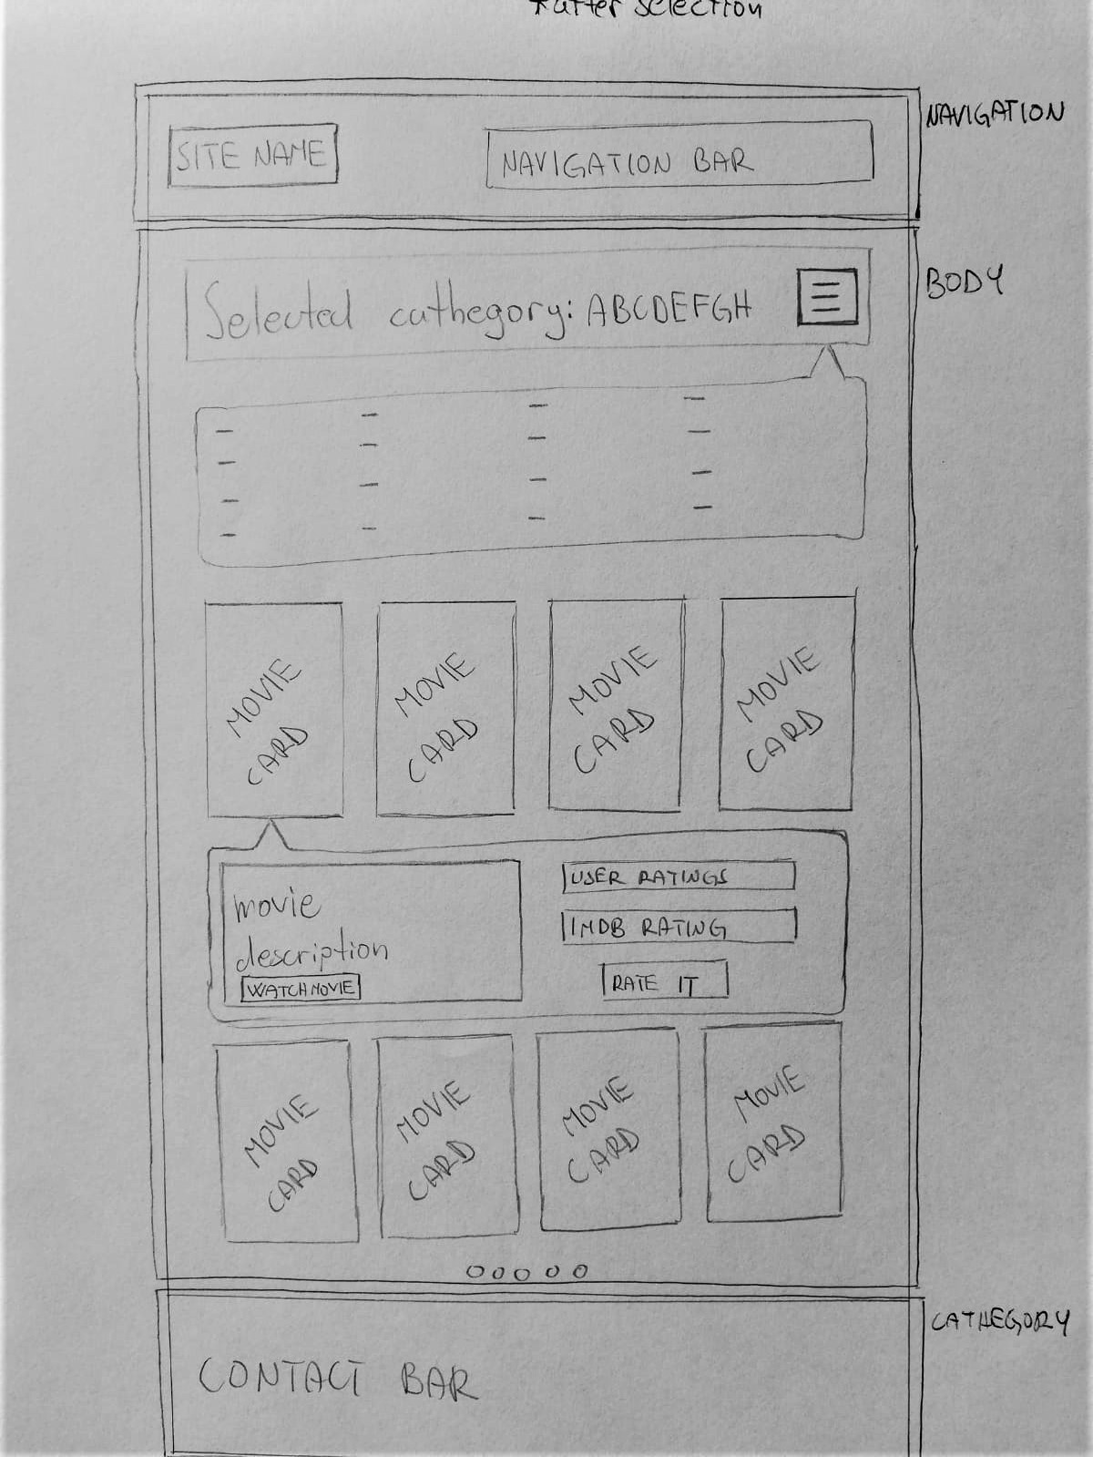
Low-fidelity

Slide 5
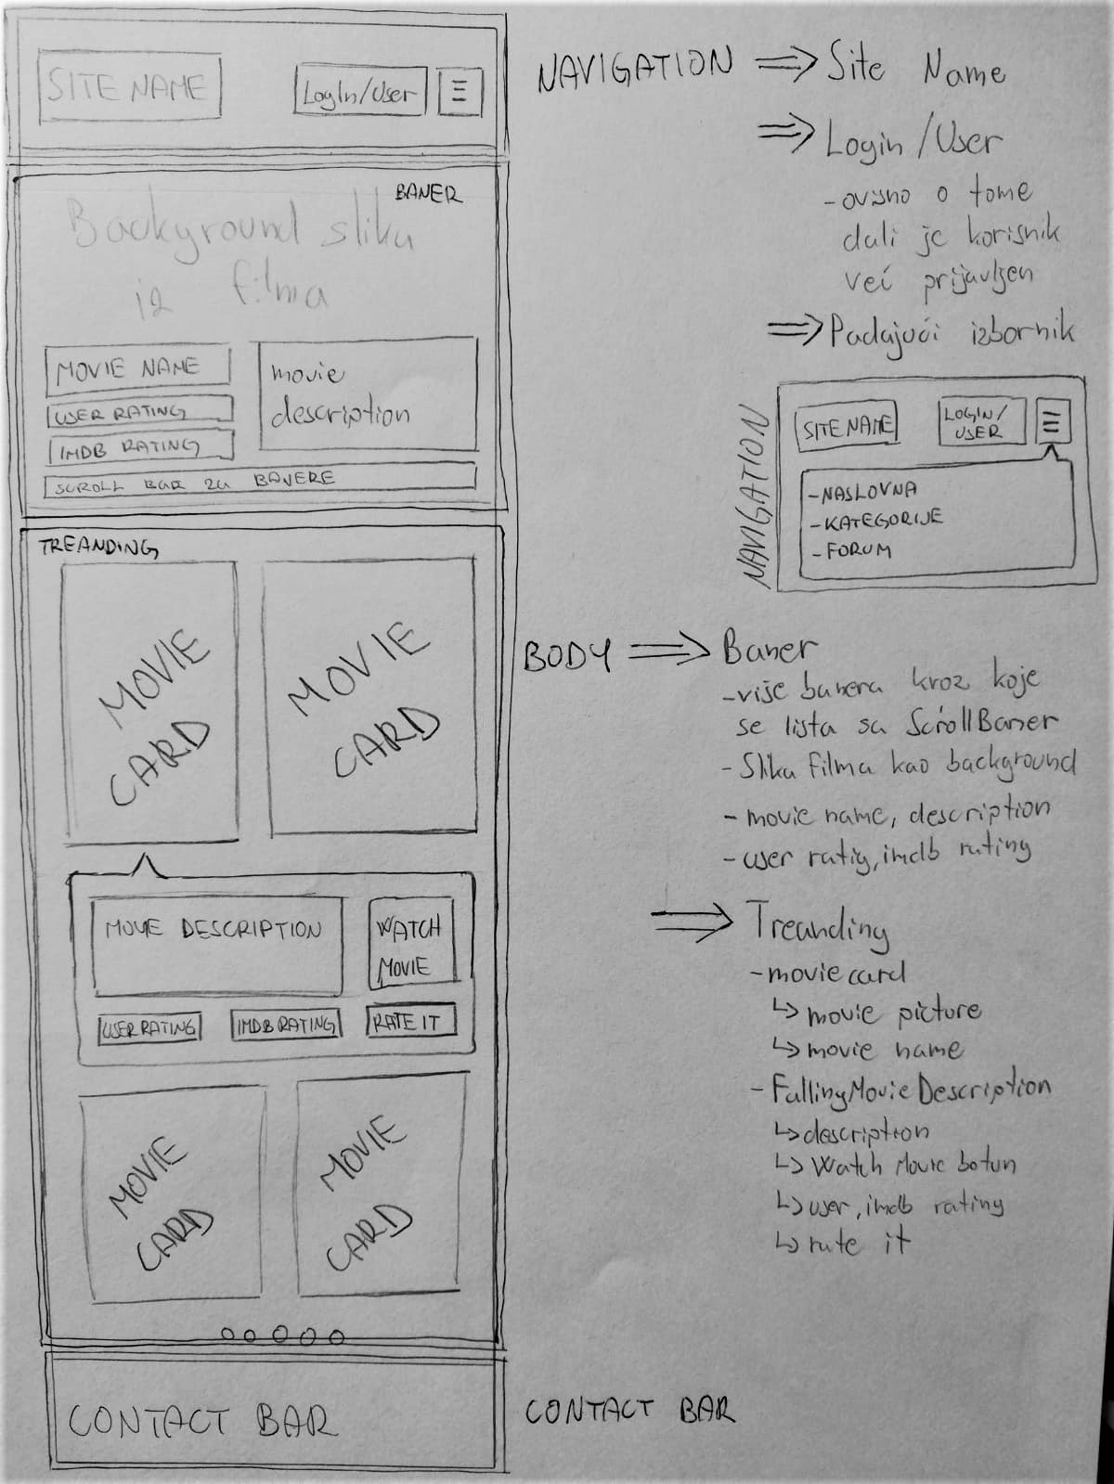
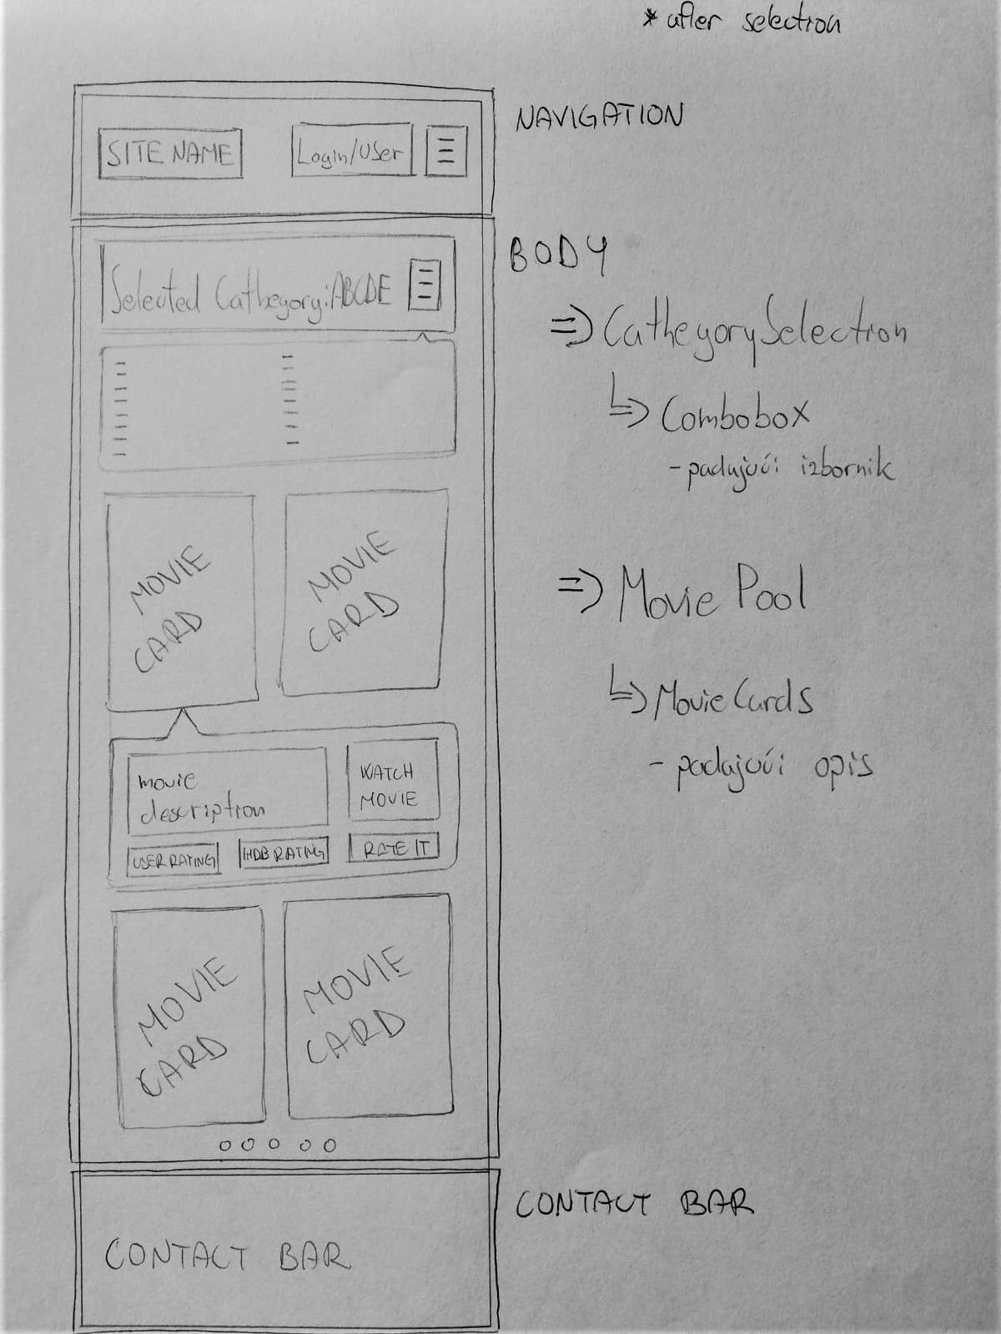
Low-fidelity mobile

Slide 6
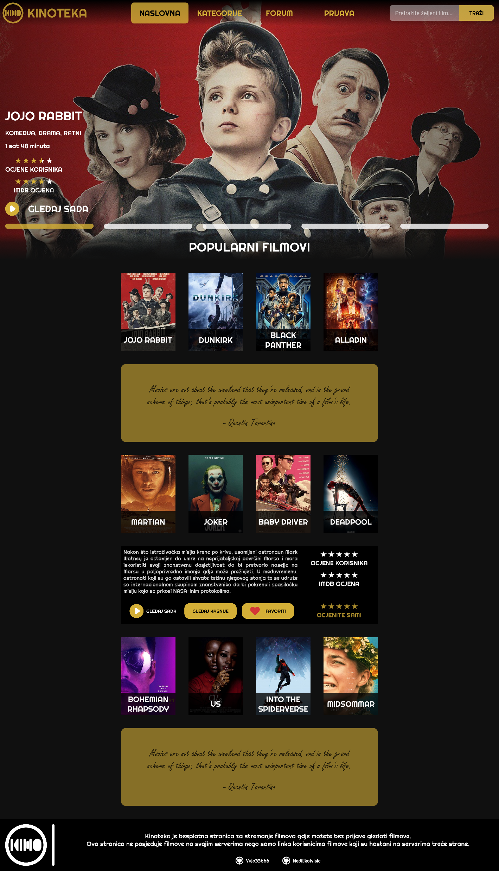
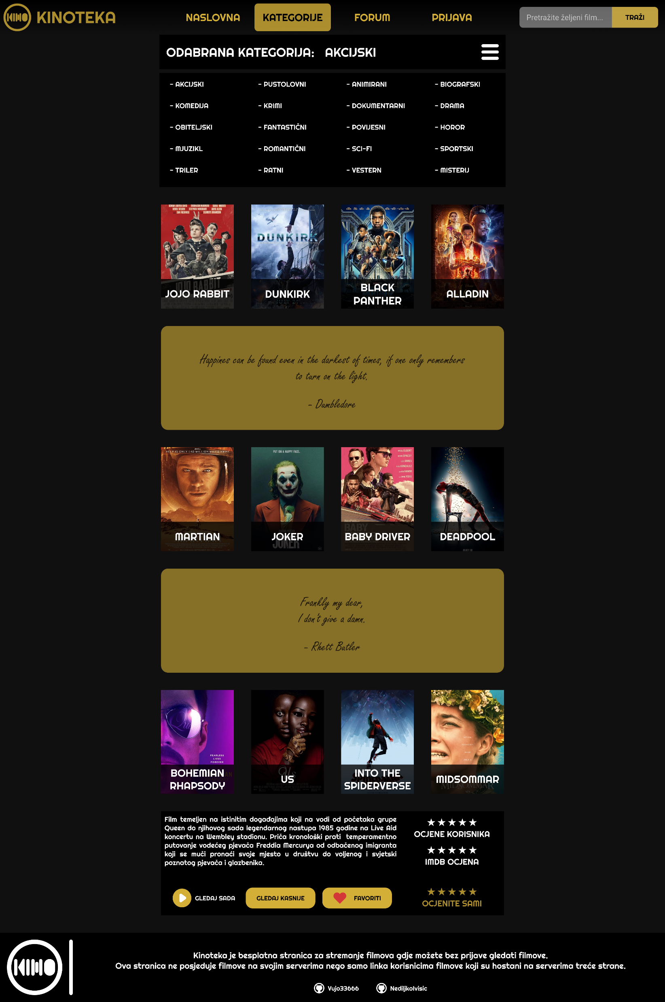
High-fidelity

Slide 7
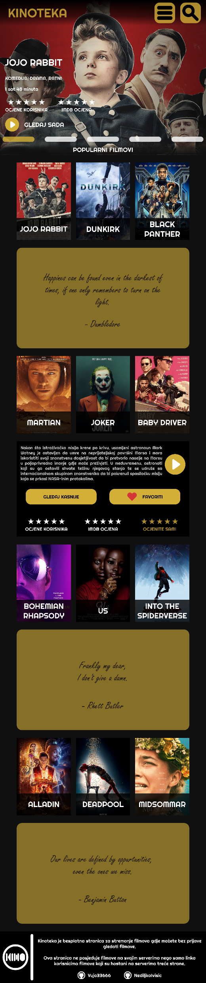
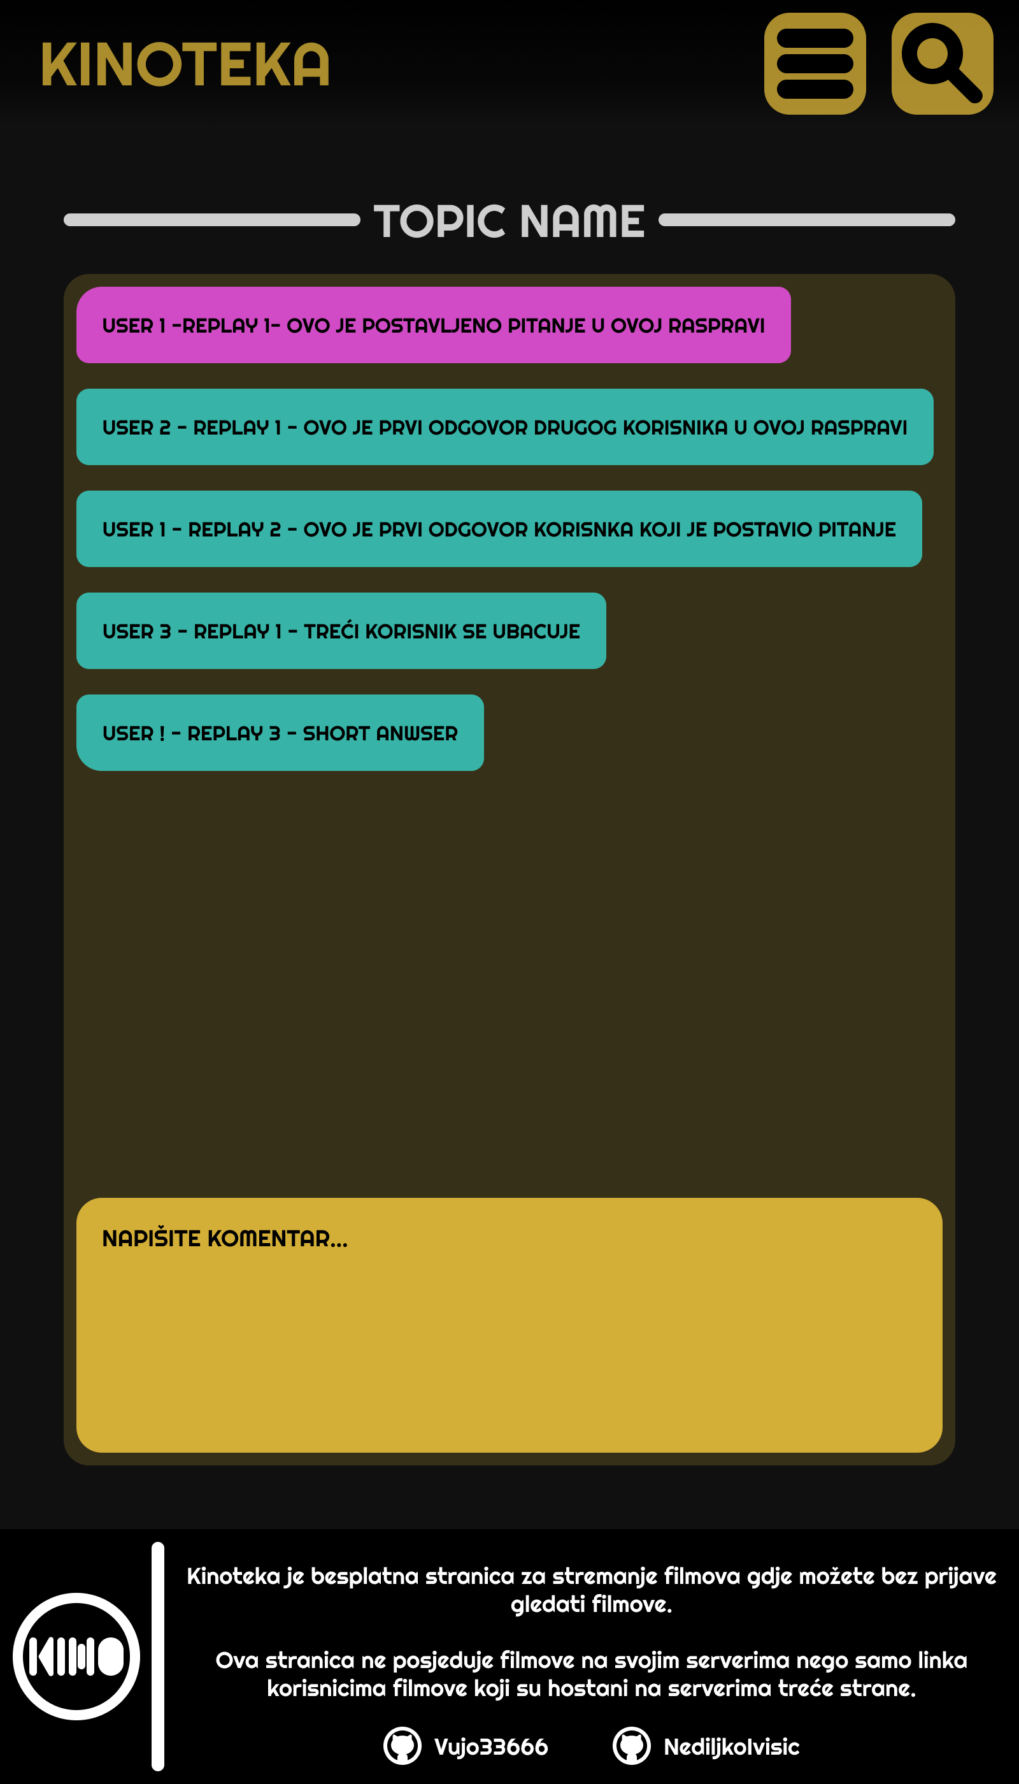
High-fidelity mobile

Slide 8

Implementacija
Gatsby
Firebase Cloud Firestore
Google Cloud Storage
Firebase Authentication

Slide 9
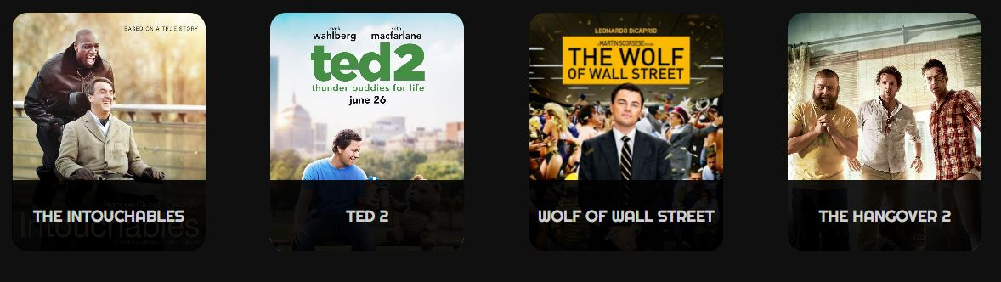
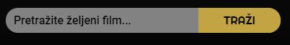
Hickov zakon

Slide 10
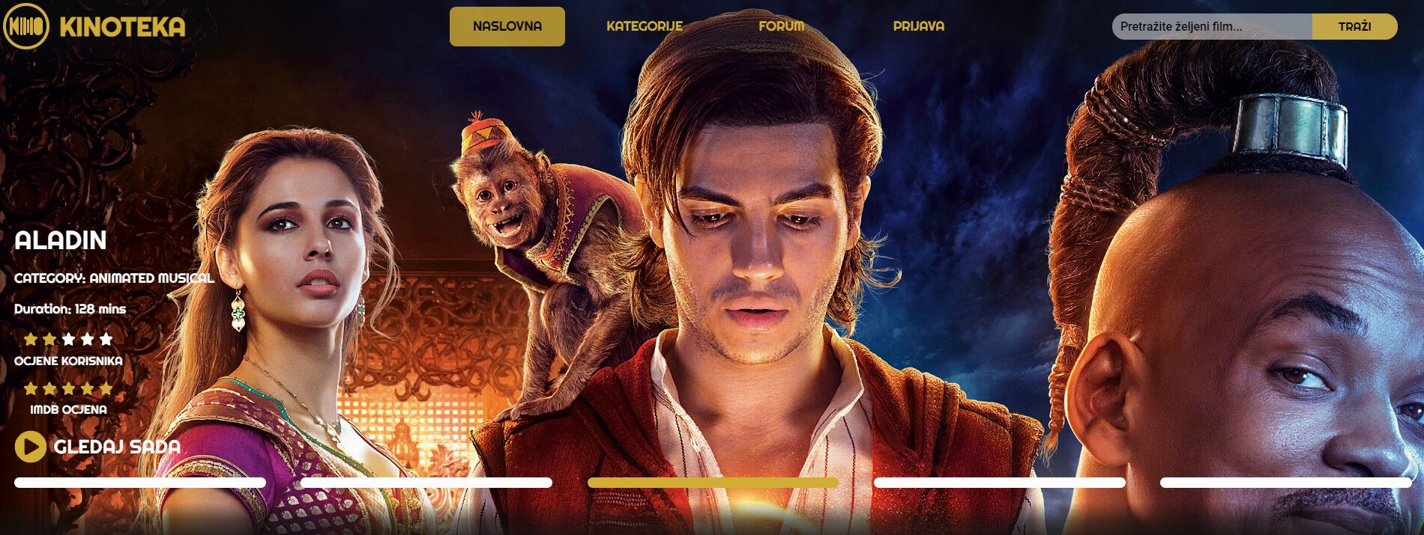
Hickov zakon

Slide 11

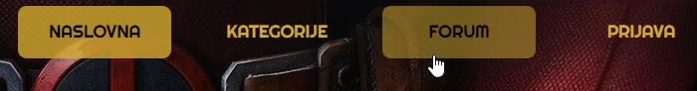
Fittsov zakon

Slide 12

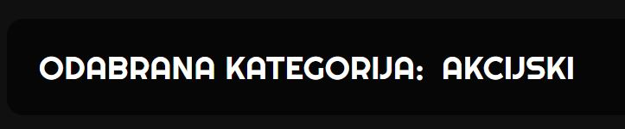
Heuristike
Recognition rather than recall
Vidljivost statusa sustava

Slide 13
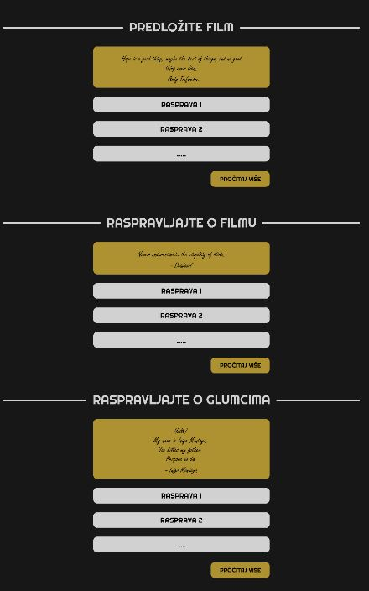
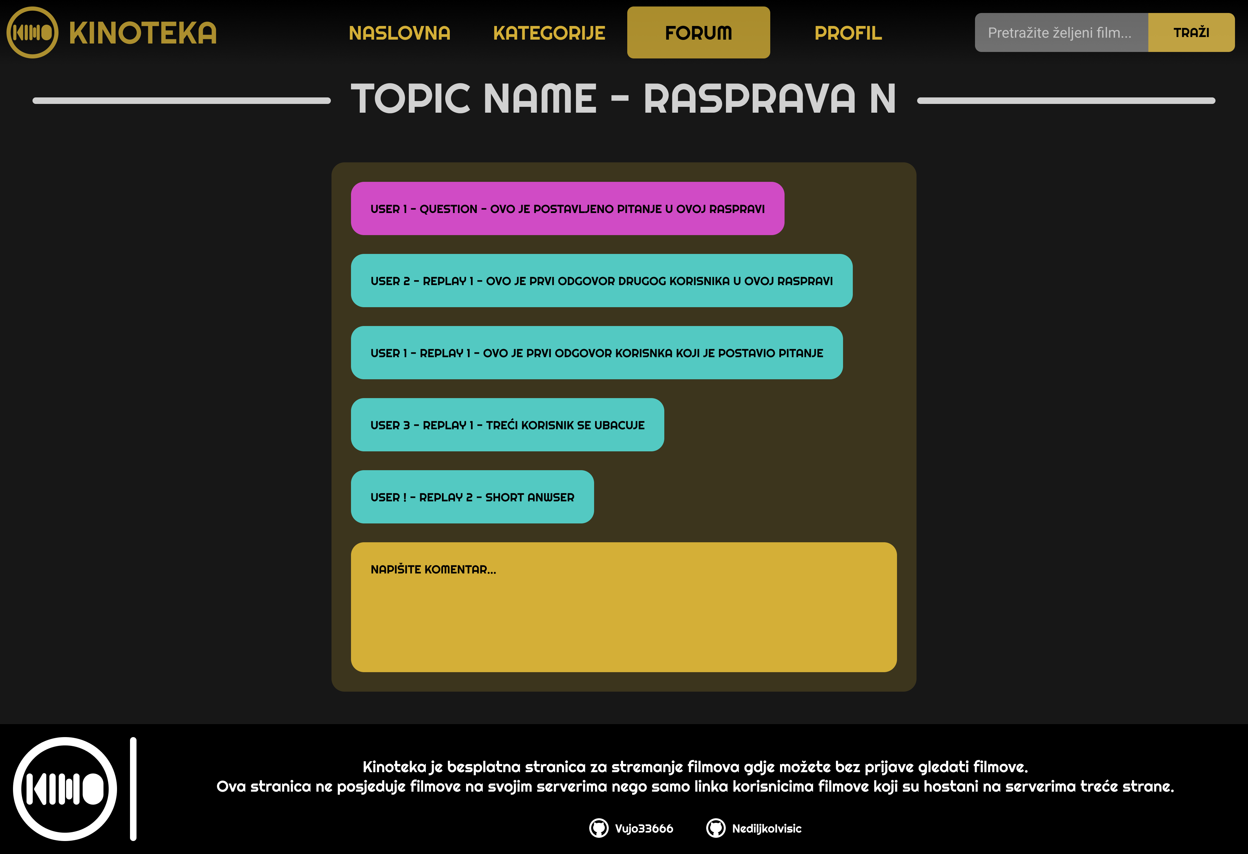
C.R.A.P. principi
Contrast
Proximity

Slide 14
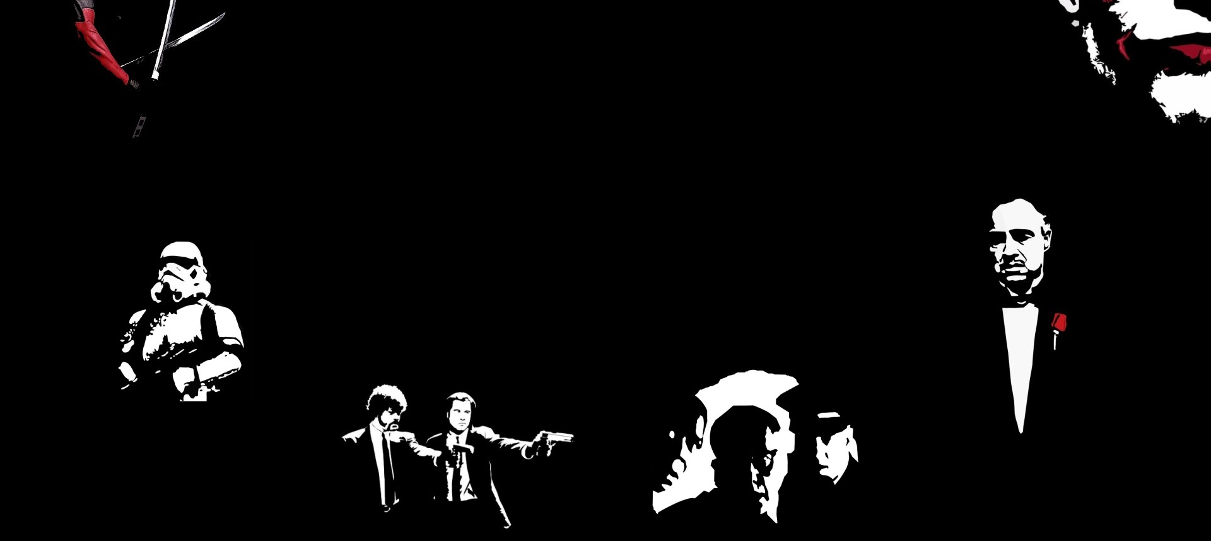
Demo
https://kinoteka.netlify.app/

Slide 15
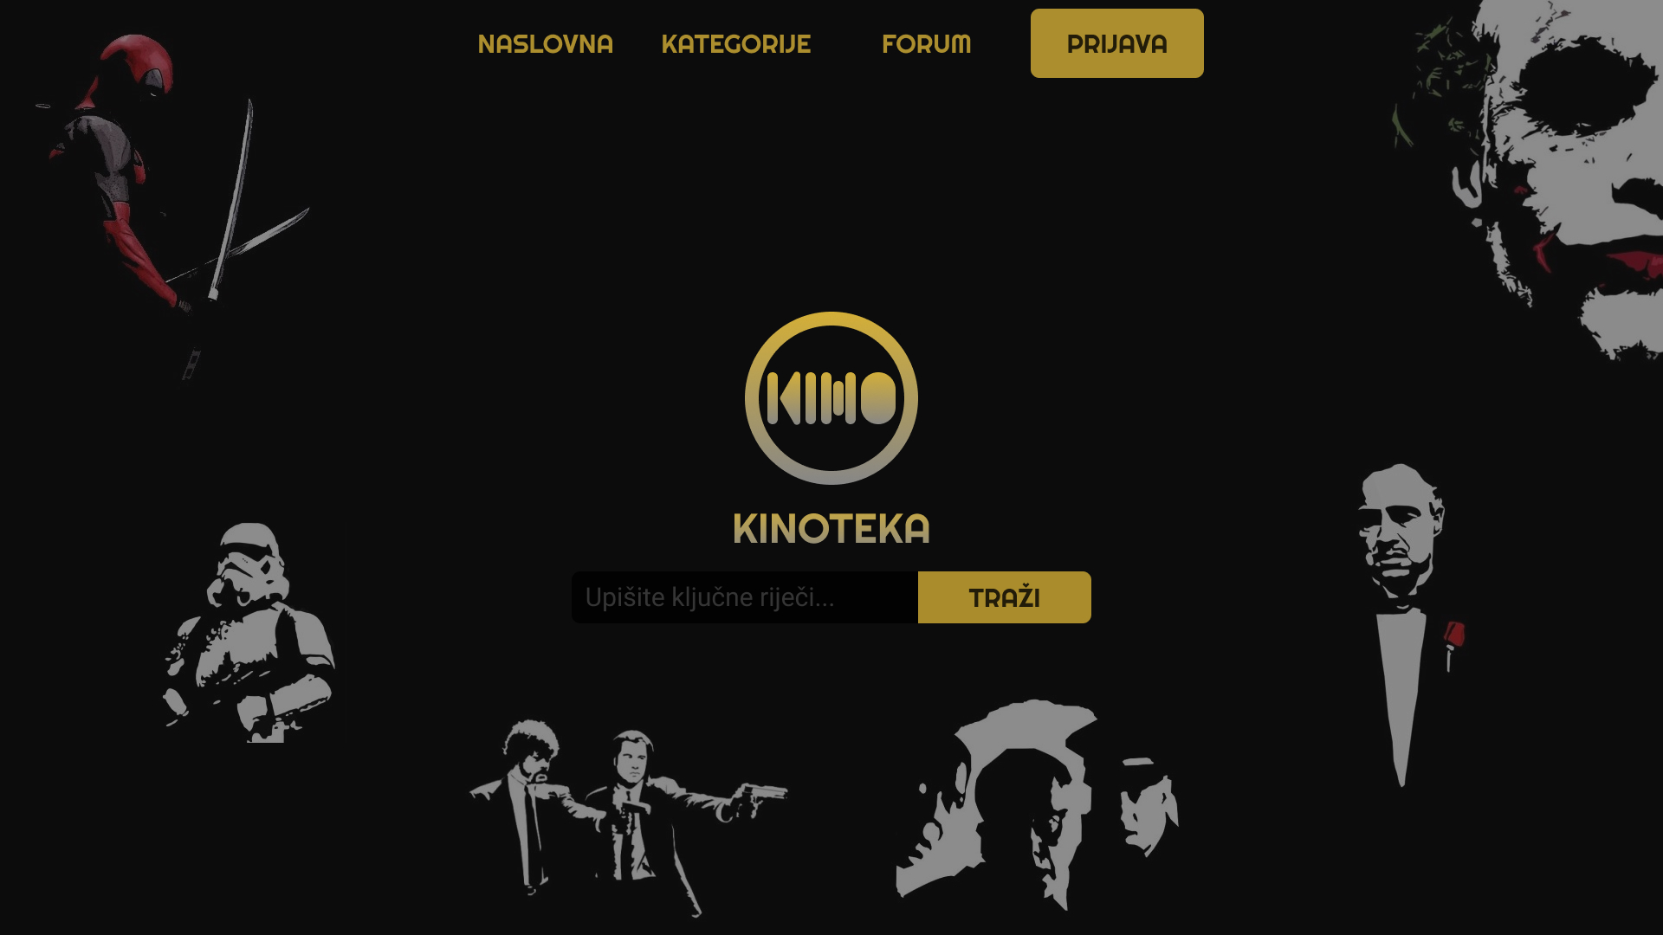
Hvala na pažnji

